Slide 1
텐서플로에서 데이터 적재와 전처리하기
CHAPTER 13
최용현

Slide 2


13.4 TF 변환
전처리는 계산 비용이 크기 때문에 훈련과 동시에 수행하는 것보다 사전에 처리하면 전체 수행 속도를 크게 높일 수 있음(앞선 전처리는 에포크 만큼 수행하는 게 아니라 샘플마다 한 번씩 수행)
데이터가 클 경우 Apache Beam이나 Spark 같은 도구가 유용(데이터, 모델 관리 툴)
하지만 Apache Beam이나 Spark으로 만든 전처리 된 데이터, 모델을 모바일 / 웹 앱 등 외부로 배포할 경우 유지 보수시에 Apache Beam, 모바일 앱, 자바스크립트 코드를 모두 수정해야하는 training/serving skew(훈련/서빙 왜곡)이 생겨 매우 번거로움
Apache Beam(전처리 데이터, 모델) -> 앱 구조에서 Apache Beam(데이터, 모델) -> 전처리 -> 앱 변경하면 전처리 코드만 수정하면 되므로 유지보수에 용이함
하지만 이 또한 두 번에 전처리 코드를 유지보수에 수정을 해야 해 번거로움
P. 533 ~ P. 535

Slide 3
13.4 TF 변환
전처리를 한번만 하고싶다… 귀찮다…
P. 533 ~ P. 535

Slide 4
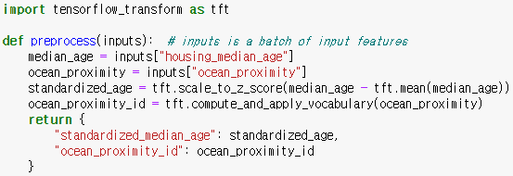
13.4 TF 변환
TF 변환
텐서플로 모델 상품화를 위한 TFX(TensorFlow Extended)의 일부분
파이썬으로 스케일링, 버킷 할당 등 TF 변환 함수를 사용해 상품화 과정 중 전처리를 한번만 함
P. 533 ~ P. 535

Slide 5
13.4 TF 변환
Apache Beam(전처리 데이터, 모델) -> 앱
Apache Beam(데이터, 모델) -> 전처리 -> 앱
TF 변환 -> Apache Beam(데이터, 모델) -> 앱
P. 533 ~ P. 535

Slide 6
13.5 텐서플로 데이터셋(TFDS) 프로젝트
텐서플로 데이터셋(https://tensorflow.org/datasets)을 사용하면 데이터셋을 다운로드 할 수 있음
널리 사용되는 이미지, 텍스트, 오디오, 비디오 데이터셋이 있음
P. 535 ~ P. 537

